Slide 1


دعم التعلمات الأساس
– اللغة العربية –
المستوى
5
المسار 1
لبنة فقرة
الحصة 7
نسخة تجريبية خاصة بمؤسسات الريادة غير نهائية
- نسخة قيد التطوير -

Slide 2


خاص بالأستاذ(ة)
توجيهات لاستعمال العرض
شرائح خاصة بالأستاذ(ة)
إرشادات للشروحات والتعليمات التي يجب على الأستاذ(ة) قولها
أمثلة على التوجيهات للأستاذ(ة)
يطلب من التلاميذ قراءة الكلمات

Slide 3


أهـــداف الـحـصة
في نهاية حصة اليوم، سيكون 80% من المتعلمين على الأقل قادرين على:
توظيف معجم مرتبط بالمدينة والقرية؛
؛
.
قراءة نص بطلاقة؛
؛
الإجابة عن أسئلة الفهم.

Slide 4








أيقونات توجيهية
هذا النشاط مرتبط بتوظيف الألواح.
العمل الجماعي التفاعلي
يمر الأستاذ بين الصفوف
العمل الثنائي
عمل فردي على الكراسة
أصغي إلى أستاذي وألاحظ ما يفعله.
أُحَضِّرُ لوازمي المدرسية قبل بداية الدرس.
العمل في مجموعات صغرى

Slide 5



العدة اللازمة للحصة
الدفتر
اللوحة
الكراسة
بطاقات الكلمات

Slide 6

 |  | افتتاح الحصة: تعلم سلوك اليوم التصريح بالهدف
 |  | نشاط اعتيادي: قراءة كلمات بصرية بدقة وسرعة إملاء كلمات
 |  | تحدث وإغناء المعجم: قراءة الصورة: لوحة المدينة والقرية إنشاء الخريطة الذهنية للكلمة وتكوين فقرة بسيطة
 |  | أنشطة القراءة والكتابة: تنمية المفردات: الجمع؛ القراءة المسحية: البحث عن كلمات في النص؛ القراءة بطلاقة؛ واسترسال؛ - كتابة: الإجابة عن أسئلة الفهم.
 |  | لعبة: - لعبة القفز على الكلمات
 |  | اختتام الحصة: - تذكير بالواجبات المنزلية وتبصر الحصة.
3 دقائق
هيكلة الحصة
05 دقيقة
15 دقيقة
40 دقيقة
5 دقائق
دقيقتان

Slide 7
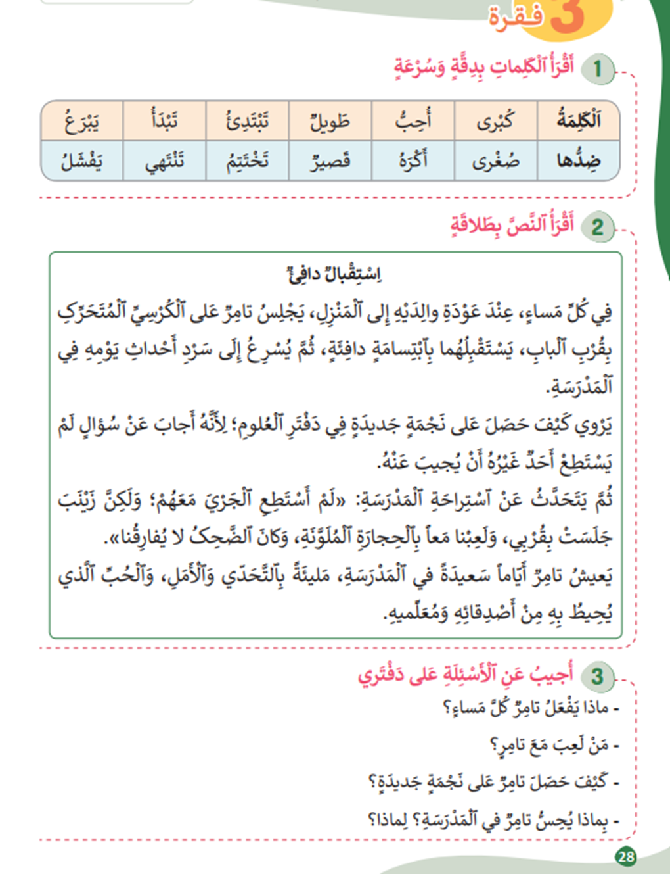
تتذكرون النشاط المنزلي الذي كلفتكم به نهاية الحصة السابقة(الصفحة 28). سأراقب ما قمتم به، قبل أن نبدأ حصة اليوم
في منزلي سأقوم ب:
1- أقرأ الكلمات (النشاط1) بدقة وسرعة على أحد أفراد عائلتي؛
2- أقرأ النص (استقبال دافئ) بدقة وطلاقة واسترسال؛
3- أجيب عن السؤال الأخير من(النشاط3) وأنقل الجواب على دفتري؛
4- أستعد لعرض إنجازي على أستاذي في الحصة المقبلة.

Slide 8
1
افتتاح الحصة

Slide 9
مرحبا بكم، سننطلق في حصة اللغة العربية.
سلوك اليوم
الحفاظ على الوسائل

Slide 10

خذوا بطاقات صحيح/خطأ، ارفعوا البطاقة المناسبة لكل سلوك
أراقب أدواتي الخاصة كل صباح في منزلي:
أكتب اسمي بالمبيّض على طاولتي:
أضع الأزبال في القمامة:
لا أعير زميلي وسيلتي الخاصة:
تزيين القسم مسؤولية الأستاذ وحده:
أساهم في الحفاظ على الوسائل المشتركة:
صحيح
خطأ
صحيح
خطأ
خطأ
صحيح

Slide 11
يصرح الأستاذ بالهدف من الحصة بشكل واضح ومختصر. ويمكن تسجيله على جانب من السبورة.
في حصة اليوم سنعمل جميعا على تحقق الهدف الآتي:

Slide 12
2
قراءة كلمات بدقة وسرعة
إملاء
نشاط اعتيادي

Slide 13
سأقرأ سلسلة الكلمات البصرية، تابعوا ولا ترددوا بعدي
حينَ
اَلْآنَ
غَداً
اَلْأَمْسِ
اَلْيَوْمَ
مَساءً
حينَئِذٍ
بَعْدَ
قَبْلَ
مُنْذُ
كَيْفَ
متى
لِماذا
ماذا
مَنْ
وَراءَ
أَيُّ
هَلْ
لِمَ
كَمْ
قُرْبَ
عِنْدَ
فَوْقَ
بَيْنَ
داخِلَ

Slide 14

في ثنائيات، قراءة هامسة: أقرأ لزميلي ويقرأ لي.
حينَ
اَلْآنَ
غَداً
اَلْأَمْسِ
اَلْيَوْمَ
مَساءً
حينَئِذٍ
بَعْدَ
قَبْلَ
مُنْذُ
كَيْفَ
متى
لِماذا
ماذا
مَنْ
وَراءَ
أَيُّ
هَلْ
لِمَ
كَمْ
قُرْبَ
عِنْدَ
فَوْقَ
بَيْنَ
داخِلَ

Slide 15
الآن؛ سنقرأ الكلمات قراءة مشتركة: ننطلق عند إشارتي.
حينَ
اَلْآنَ
غَداً
اَلْأَمْسِ
اَلْيَوْمَ
مَساءً
حينَئِذٍ
بَعْدَ
قَبْلَ
مُنْذُ
كَيْفَ
متى
لِماذا
ماذا
مَنْ
وَراءَ
أَيُّ
هَلْ
لِمَ
كَمْ
قُرْبَ
عِنْدَ
فَوْقَ
بَيْنَ
داخِلَ

Slide 16

يتناوب المتعلمون على القراءة: كل متعلم يقرأ الكلمات الملونة باللون نفسه.
حينَ
اَلْآنَ
غَداً
اَلْأَمْسِ
اَلْيَوْمَ
مَساءً
حينَئِذٍ
بَعْدَ
قَبْلَ
مُنْذُ
كَيْفَ
متى
لِماذا
ماذا
مَنْ
وَراءَ
أَيُّ
هَلْ
لِمَ
كَمْ
قُرْبَ
عِنْدَ
فَوْقَ
بَيْنَ
داخِلَ

Slide 17

الآن سأعرض الكلمات الملونة بالأخضر، ونقرأها، ونعرف نوعها
حينَ
اَلْآنَ
غَداً
اَلْأَمْسِ
اَلْيَوْمَ
مَساءً
حينَئِذٍ
بَعْدَ
قَبْلَ
مُنْذُ
هَذِهِ ٱلْكَلِماتُ ظُروفُ ٱلزَّمانِ

Slide 18
ننتقل إلى الكلمات الملونة بالرمادي، ونقرأها. ونعرف نوعها
كَيْفَ
متى
لِماذا
ماذا
مَنْ
أَيُّ
هَلْ
لِمَ
كَمْ
هَذِهِ ٱلْكَلِماتُ أَدَواتُ ٱلاِسْتِفْهامِ

Slide 19
ننتقل إلى الكلمات الملونة بالأصفر، ونقرأها. ونعرف نوعها
فَوْقَ
داخِلَ
وَراءَ
قُرْبَ
عِنْدَ
بَيْنَ
هَذِهِ ٱلْكَلِماتُ ظُروفُ ٱلْمَكانِ

Slide 20


  الآن سأملي عليكم كلمات مما قرأناه سابقا. استعدوا. اُكتبوا: مساء

Slide 21

الكل يرفع اللوحة عند الإشارة، لكي نصحح جميعا.
مَساءً
لاحظوا جيدا، وصححوا.

Slide 22
اكتبوا: أي

Slide 23
الكل يرفع اللوحة عند الإشارة، لكي نصحح جميعا.
أَيُّ
لاحظوا جيدا، وصححوا.

Slide 24
اكتبوا : وراء

Slide 25
الكل يرفع اللوحة عند الإشارة، لكي نصحح جميعا.
وَراءَ
لاحظوا جيدا، وصححوا.

Slide 26
قراءة الصورة: لوحة المدينة والقرية إنشاء الخريطة الذهنية للكلمة
3
تحدث وإغناء المعجم

Slide 27


لاحظوا الصورة جيدا وعبروا عن بعض عناصرها الجديدة بكلمة واحدة، ثم ركبوا الكلمات في جمل(شفهيا):

Slide 28

يتم اختيار كلمة، مثلا:الجبل. كل مجموعة تنشئ الخريطة الذهنية لهذه الكلمة. سأمر بين الصفوف
اَلْجَبَلُ
......
......
.....
جملة
جملة
جملة

Slide 29


الآن، كل مجموعة تعرض عملها. المجموعة الفائزة هي من أنتجت فقرة بالجمل المتعلقة بالجبل.

Slide 30
تصحيح جماعي. مع ترديد الجمل شفهيا. مثلا:
اَلْجَبَلُ
اَلثُّلوجُ
عَالٍ
اَلتَزَحْلُقُ
تَتَزَيَّنُ قِمَّةُ ٱلْجَبَلِ بِٱلثُّلوجِ.
اَلْجَبَلُ عَالٍ وَرَائِعٌ.
يُحِبُّ ٱلْأَطْفالُ ٱلتَّزَحْلُقَ عَلى ٱلثّلْجِ.

Slide 31

قراءات فردية للخريطة الذهنية مع التصحيح
اَلْجَبَلُ
اَلثُّلوجُ
عَالٍ
اَلتَزَحْلُقُ
تَتَزَيَّنُ قِمَّةُ ٱلْجَبَلِ بِٱلثُّلوجِ.
اَلْجَبَلُ عَالٍ وَرَائِعٌ.
يُحِبُّ ٱلْأَطْفالُ ٱلتَّزَحْلُقَ عَلى ٱلثّلْجِ.

Slide 32
يوجه الأستاذ عمل المجموعات لإنتاج فقرة متجانسة عن الجبل. مثلا:
اَلْجَبَلُ عَالٍ وَرَائِعٌ، وتَتَزَيَّنُ قِمَّتُهُ بِٱلثُّلوجِ ٱلْبَيْضاءِ. يُحِبُّ ٱلْأَطْفالُ ٱلتَّزَحْلُقَ عَلَى ٱلثَّلْجِ.

Slide 33
قراءات فردية للفقرة المسجلة على السبورة. مع التصحيح
اَلْجَبَلُ عَالٍ وَرَائِعٌ، وتَتَزَيَّنُ قِمَّتُهُ بِٱلثُّلوجِ ٱلْبَيْضاءِ. يُحِبُّ ٱلْأَطْفالُ ٱلتَّزَحْلُقَ عَلَى ٱلثَّلْجِ.

Slide 34
4
  تنمية المفردات: الجمع؛
  القراءة المسحية: البحث عن كلمات في النص؛
  القراءة بطلاقة؛ واسترسال؛
  - كتابة: الإجابة عن أسئلة الفهم.
أنشطة القراءة والكتابة

Slide 35

الآن، لاحظوا كيف سأحول الكلمات من المفرد إلى الجمع
اَلْمُفْرَدُ | اَلْجَمْعُ
حَبْلٌ | ........................................
نَشيطٌ | ........................................
مَسْجِدٌ
اَلُقَصْرُ
حِبـالٌ
نُشَطاءٌ
مَساجِدُ
اَلْقُصورُ

Slide 36
لنقرأ الكلمات قراءة مشتركة، مع إشارتي
اَلْمُفْرَدُ | اَلْجَمْعُ
حَبْلٌ | ........................................
نَشيطٌ | ........................................
مَسْجِدٌ
اَلُقَصْرُ
حِبـالٌ
نُشَطاءٌ
مَساجِدُ
اَلْقُصورُ

Slide 37

قراءة مسحية: ستبحثون عن جمع الكلمات الآتية في النص: عمل ثنائي
اَلْمُفْرَدُ | اَلْجَمْعُ
اَلْمَنْظَرُ | ........................................
اَلْعَصْرُ | ........................................
زَميلٌ
اَلْمَغْرِبِيُّ
جَبَلٌ

Slide 38
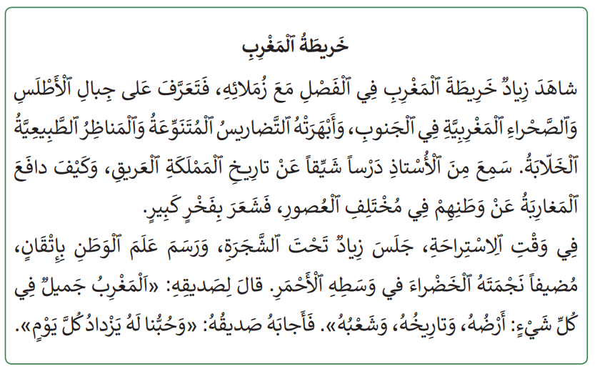
تصحيح جماعي على السبورة

Slide 39
قراءات فردية للكلمات مع التصحيح
اَلْمُفْرَدُ | اَلْجَمْعُ
اَلْمَنْظَرُ | ........................................
اَلْعَصْرُ | ........................................
زَميلٌ
اَلْمَغْرِبِيُّ
جَبَلٌ
اَلْمَناظِرُ
اَلْعُصورُ
زُمَلاءٌ
اَلْمَغارِبَةُ
جِبالٌ

Slide 40
الآن، سأقرأ النص. سأطلب رأيكم في قراءتي.

Slide 41
من خلال تتبعكم، ما رأيكم في قراءتي؟
متوسط | لا | نعم
 |  |  | - هَلْ كانَ صَوْتي مَسْموعاً وَواضِحاً؟
 |  |  | - هَلْ كانَتِ قِراءَتي مُسْتَرْسَلَةً؟
 |  |  | - هَلْ ٱحْتَرَمْتُ عَلاماتِ ٱلتَّرْقيمِ؟
 |  |  | - هَلْ كُنْتُ مُسْرِعاً في قِراءَتي؟
 |  |  | - هَلْ تُريدونَ أَنْ أُعيدَ الْقِراءَةَ مَرَّةً ثانِيَةً؟

Slide 42

الآن دوركم، كل واحد منكم يقرأ النص قراءة هامسة.

Slide 43
عند إشارتي، كل متعلم يقرأ لزميله قراءة هامسة. أصحح لزميلي.

Slide 44
قراءات فردية: سأعين من يقرأ قراءة جهرية، تابعوا بأصبعكم، لإبداء رأيكم في قراءة القارئ.

Slide 45
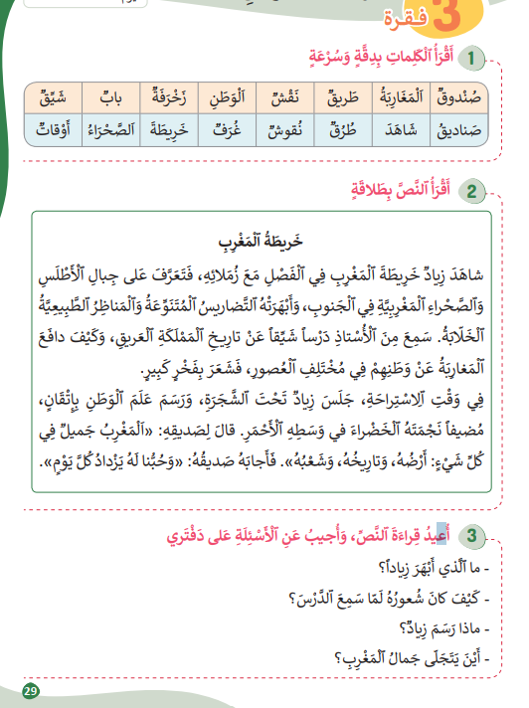
الآن: ستجيبون عن أسئلة الفهم الثلاثة الأولى، النشاط رقم 3

Slide 46
عند إشارتي، كل متعلم يناقش مع زميله الأجوبة التي توصل إليها، سأمر بين الصقوف

Slide 47
تصحيح جماعي على السبورة
أَبْهَرَتْهُ اؐلتَّضاريسُ اؐلْمُتَنَوِّعَةُ وَاؐلْمَناظِرُ اؐلطَّبِيعِيَّةُ اؐلْخَلّابَةُ.
ما اؐلّذِّي أَبْهَرَ زِياداً؟
لَمّا سَمِعَ اؐلدَّرْسَ، شَعَرَ زِيادٌ بِفَخْرٍ كَبِيرٍ.
كَيْفَ كانَ شُعورُهُ لَمّا سَمِعَ اؐلدَّرْسَ؟
رَسَمَ زِيادٌ عَلَمَ اؐلْوَطَنِ بِإِتْقَانٍ، مُضيفاً نَجْمَتَهُ اؐلْخُضْراءَ في وَسَطِهِ اؐلْأَحْمَرِ.
ماذا رَسَمَ زِيادٌ؟

Slide 48

قراءات فردية: أحدكم يقرأ السؤال والآخر يقرأ الجواب
أَبْهَرَتْهُ اؐلتَّضاريسُ اؐلْمُتَنَوِّعَةُ وَاؐلْمَناظِرُ اؐلطَّبِيعِيَّةُ اؐلْخَلّابَةُ.
ما اؐلّذِّي أَبْهَرَ زِياداً؟
لَمّا سَمِعَ اؐلدَّرْسَ، شَعَرَ زِيادٌ بِفَخْرٍ كَبِيرٍ.
كَيْفَ كانَ شُعورُهُ لَمّا سَمِعَ اؐلدَّرْسَ؟
رَسَمَ زِيادٌ عَلَمَ اؐلْوَطَنِ بِإِتْقَانٍ، مُضيفاً نَجْمَتَهُ اؐلْخُضْراءَ في وَسَطِهِ اؐلْأَحْمَرِ.
ماذا رَسَمَ زِيادٌ؟

Slide 49


الآن، خذوا ألواحكم، كل واحد يكتب جملة/كلمة جديدة تعلمها هذا اليوم:
أكتب على لوحتي جملة/كلمة جديدة تعلمتها هذا اليوم:

Slide 50
الآن من يعيد قراءة النص بدقة وطلاقة واسترسال؟

Slide 51

القفز على الكلمات
5
ألعاب

Slide 52
يعد الأستاذ والتلاميذ بطاقات الكلمات بشكل قبلي، مع توظيف الكلمات التي تم ترويجا في حصة اليوم؛ لأجل ترسيخها؛
يمكن تركيب جمل قصيرة مفيدة انطلاقا من الكلمات، مع قراءتها بشكل متسلسل على الحجلة المرسومة على الأرض؛
يمكن وضع كلمات مبعثرة على الخانات وقراءتها، ثم مطالبة المتعلمين بإعادة الترتيب؛ لتكوين جمل مفيدة؛
يمكن الاجتهاد في تنويع ألعاب القفز بتوظيف البطاقات، مع استحضار البعد القرائي دائما.

Slide 53
الواجبات المنزلية
تبصر الحصة
6
اختتام الحصة

Slide 54

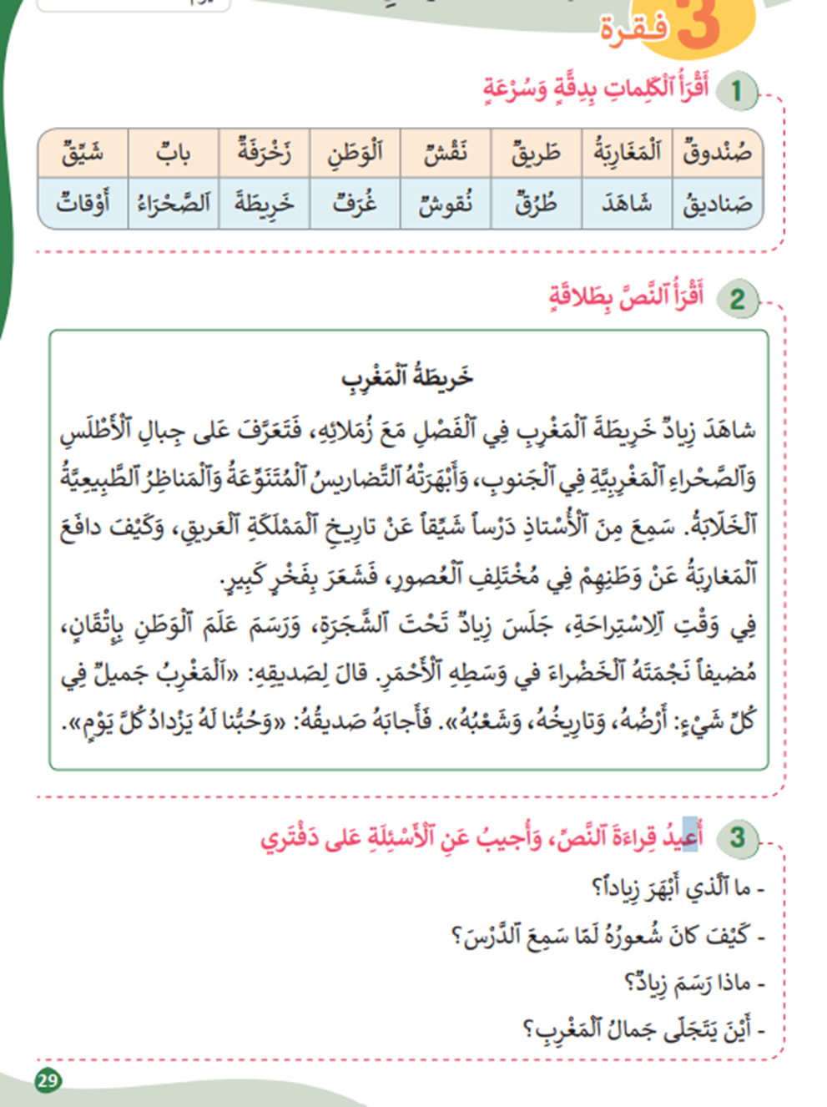
في منازلكم، ستشتغلون على الكراسة الصفحة: 29، سأراقب عملكم بداية الحصة الموالية إن شاء الله.
في منزلي سأقوم ب:
1- أقرأ الكلمات (النشاط1) بدقة وسرعة على أحد أفراد عائلتي؛
2- أقرأ النص (خريطة المغرب) بدقة وطلاقة واسترسال؛
3- أجيب عن السؤال الأخير من(النشاط3) وأنقل الجواب على دفتري؛
4- أستعد لعرض إنجازي على أستاذي في الحصة المقبلة.

Slide 55
أنهينا حصة اللغة العربية لهذا اليوم، شكرا لحسن تفاعلكم.
إلى اللقاء... نلتقي في الحصة القادمة إن شاء الله

Slide 56
تبصر الحصة
يسجل الأستاذ ملاحظاته عن الحصة على المذكرة اليومية، ومدى تفاعل المتعلمين مع مجرياتها؛
يسجل النسبة المئوية التي يقدرها لتحقق أهداف الحصة.

